Slide 1

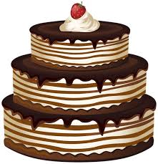
a

Slide 2

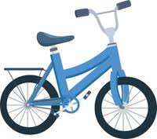
i

Slide 3


o

Slide 4

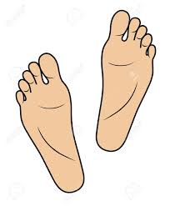
e

Slide 5


u

Slide 6

-ild

Slide 7

-ind

Slide 8
-ost

Slide 9
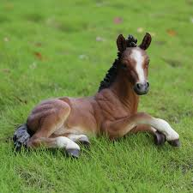
-olt

Slide 10

-old

Slide 11

ar

Slide 12

ir

Slide 13
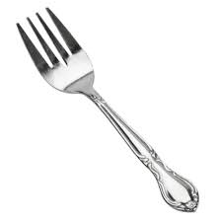
or

Slide 14
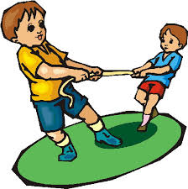
er

Slide 15

ur

Slide 16
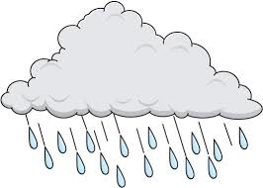
ai

Slide 17

ay

Slide 18
ee

Slide 19
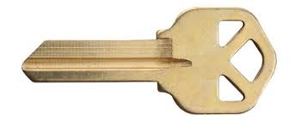
ey

